Slide 1


Slide 2
KIỂM TRA BÀI CŨ
Cột A | Cột B | Đáp án
1. 23º23’B | a. TP. Đà Nẵng
2. 102º09’Đ | b. Cực Bắc
3. 109º28’Đ | c. Khánh Hoà
4. 8º34’B | d. 331344km2
5. Quàn đảo Hoàng Sa | e. Cực Tây
6. Quàn đảo Trường Sa | f. Hà Giang
7. Diện tích phần đất VN | g. Cà Mau
8. Diện tích biển VN | h. Cực Nam
9. Cực Bắc | i. khoảng 1 triệu km2
10. Cực Nam | k. Cực Đông

Slide 3
Cột A | Cột B | Đáp án
1. 23º23’B | a. TP. Đà Nẵng
2. 102º09’Đ | b. Cực Bắc
3. 109º28’Đ | c. Khánh Hoà
4. 8º34’B | d. 331344km2
5. Quàn đảo Hoàng Sa | e. Cực Tây
6. Quàn đảo Trường Sa | f. Hà Giang
7. Diện tích phần đất VN | g. Cà Mau
8. Diện tích biển VN | h. Cực Nam
9. Cực Bắc | i. khoảng 1 triệu km2
10. Cực Nam | k. Cực Đông
1- b
2- e
3- k
4- h
5- a
6- c
7- d
8- i
9- f
10- g

Slide 4


Slide 5





ĐẶC ĐIỂM ĐỊA HÌNH
Tiết 4. BÀI 2
ĐỊA LÍ 8

Slide 6
Tiết 4. Bài 2. ĐẶC ĐIỂM ĐỊA HÌNH
NỘI DUNG BÀI HỌC
1
ĐẶC ĐIỂM CHUNG CỦA ĐỊA HÌNH
2
ĐẶC ĐIỂM CÁC KHU VỰC ĐỊA HÌNH
3
LUYỆN TẬP VÀ VẬN DỤNG

Slide 7
1
Đặc điểm chung của địa hình
Dựa vào kênh chữ SGK, cho biết địa hình nước ta có mấy đặc điểm chung? Kể tên.
4 đặc điểm chung
Địa hình đồi núi chiếm ưu thế.
Địa hình có 2 hướng chính là TB-ĐN và vòng cung.
Địa hình có tính chất phân bậc khá rõ rệt
Địa hình chịu tác động của khí hậu nhiệt đới ẩm gió mùa và con người.

Slide 8
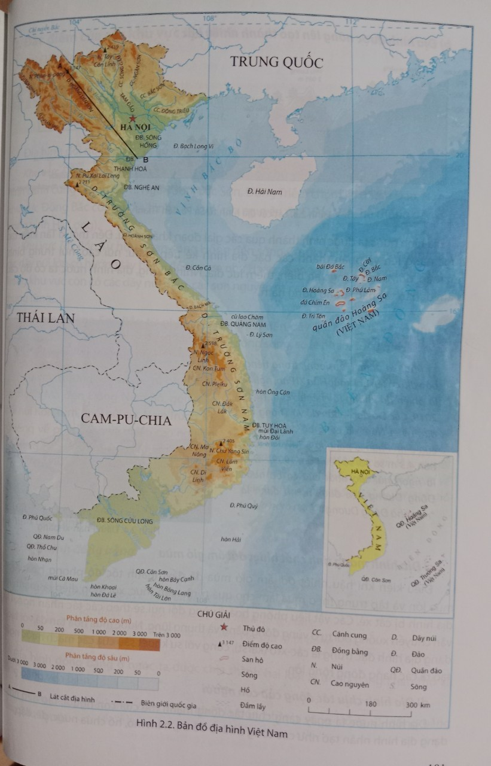
1
Đặc điểm chung của địa hình
* Quan sát hình 2.1, 2.2 2.3, 2.4 SGK hoặc Atlat ĐLVN và thông tin trong bài, em hãy trình bày một trong những đặc điểm chủ yếu của địa hình Việt Nam. (trình bày đặc điểm địa hình phần lớn là đồi núi: S đồi núi, hướng nghiêng, hướng núi, xác định các dãy núi có 2 hướng chính đó; xác định một số đỉnh núi trên 2000m. S đồng bằng, phân loại đồng bằng, xác định các định các dạng đồng bằng đó)

Slide 9
1. Đặc điểm chung của địa hình
- Đồi núi chiếm khoảng ¾ diện tích lãnh thổ, kéo dài từ Tây Bắc xuống Đông Nam.
+ Hướng núi: TB-ĐN và vòng cung.
+ Chủ yếu là đồi núi thấp <1000m chiếm 85%, núi cao trên 1000m chiếm 1% diện tích cả nước.
- Đồng bằng chiếm ¼ diện tích đất liền, bao gồm đồng bằng châu thổ và đồng bằng ven biển.

Slide 10
- Xác định 1 số dãy núi có hướng TB_ĐN và hướng vòng cung.
- Xác định 1 số đỉnh núi cao trên 2000m
- Xác định đồng bằng sông Hồng; ĐB SCL, ĐB duyên hải miền Trung

Slide 11
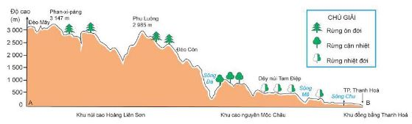
b. Địa hình được nâng lên tạo thành nhiều bậc

Slide 12
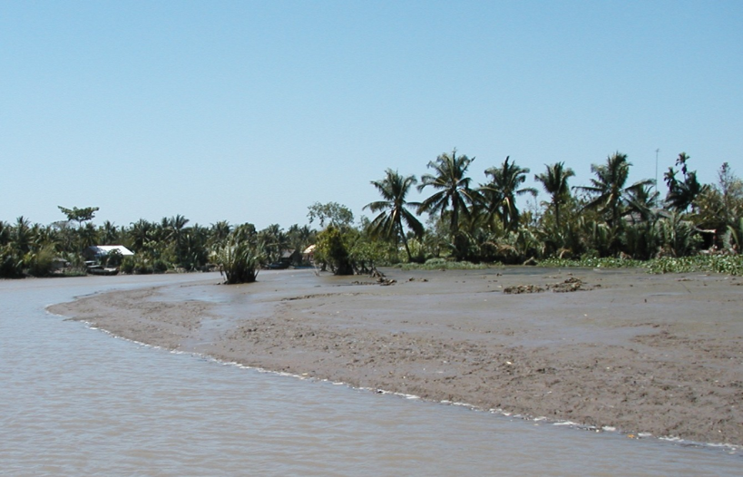
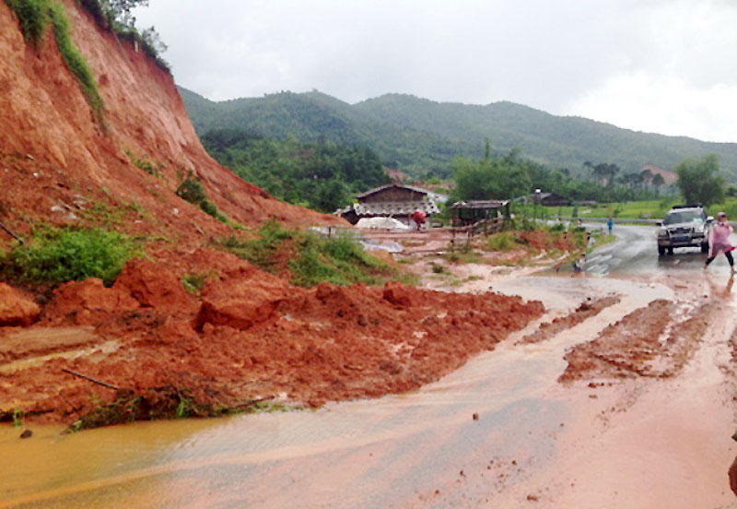
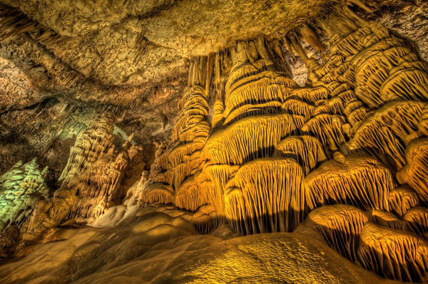
c. Địa hình mang tính chất nhiệt đới ẩm gió mùa
Bồi tụ ở vùng đồng bằng sông Cửu Long
Xói mòn đất ở vùng núi phía Bắc
Địa hình caxto

Slide 13

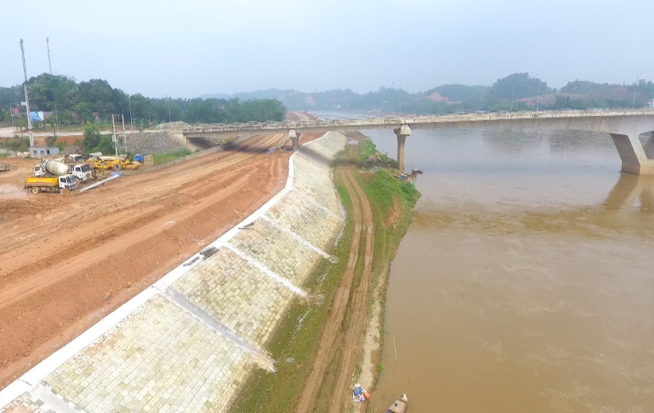
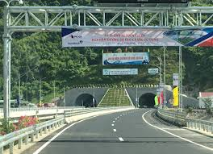
d. Địa hình chịu tác động của con người
Đập thủy điện Hòa Bình
Một đoạn đê sông Hồng
Hầm đèo Cả

Slide 15
Tiết 5. Bài 2. ĐẶC ĐIỂM ĐỊA HÌNH (tt)

Slide 16

Đặc điểm các khu vực địa hình
2
a. Địa hình đồi núi
THẢO LUẬN NHÓM: 5’
Nhóm 1, 2
Nhóm 3, 4
So sánh khu vực Đông Bắc và Tây Bắc:
So sánh khu vực Trường Sơn Bắc và Trường Sơn Nam:
Khu vực | Phạm vi | Đặc điểm hình thái
Đông Bắc
Tây Bắc
Khu vực | Phạm vi | Đặc điểm hình thái
Trường Sơn Bắc
Trường Sơn Nam

Slide 17
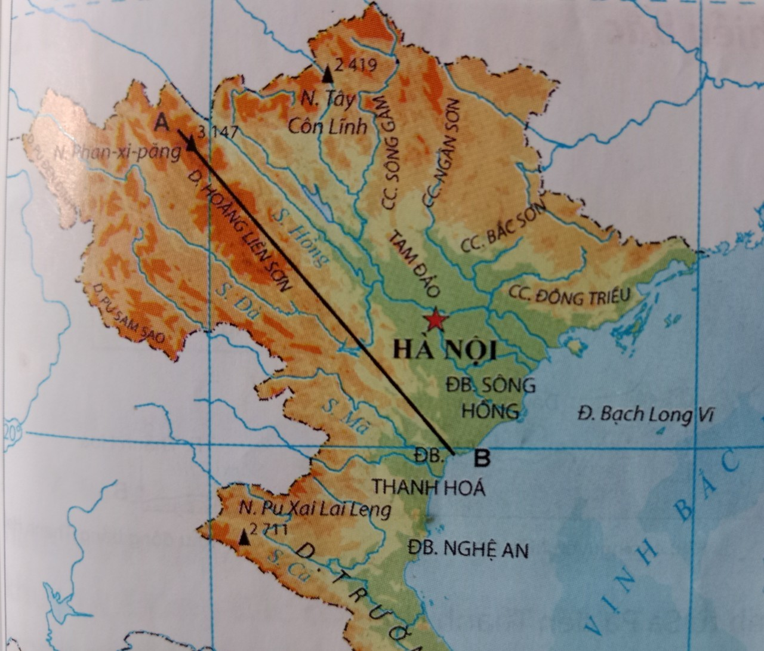

Slide 18
Khu vực | Phạm vi | Đặc điểm hình thái
Đông Bắc | Nằm ở tả ngạn sông Hồng. | Chủ yếu là đồi núi thấp, có 4 dãy núi hình cánh cung (Sông Gâm, Ngân Sơn, Bắc Sơn, Đông Triều) chụm lại ở Tam Đảo. Ngoài ra còn có địa hình cac-xtơ (cao nguyên đá Đồng Văn; hệ thống đảo đá vôi trong vịnh Hạ Long)
Tây Bắc | Từ hữu ngạn sông Hồng đến sông Cả. | Địa hình cao nhất nước ta (đỉnh Phan-xi-păng 3147,3m), với các dãy núi lớn có hướng tây bắc - đông nam như Hoàng Liên Sơn, Pu Đen Đinh, Pu Sam Sao. Trong khu vực còn có các dãy núi thấp, các cao nguyên, sơn nguyên đá vôi, các cánh đồng thung lũng…

Slide 19
a. Địa hình đồi núi
Gồm 4 khu vực: Đông Bắc, Tây Bắc, Trường Sơn Bắc, Trường Sơn Nam
- Khu vực Đông Bắc: Nằm ở tả ngàn sông Hồng, chủ yếu là đồi núi thấp, hướng vòng cung.
- Khu vực Tây Bắc: Nằm ở hữu ngạn sông Hồng đến sông Cả, địa hình cao nhất nước ta theo hướng TB-ĐN.

Slide 20
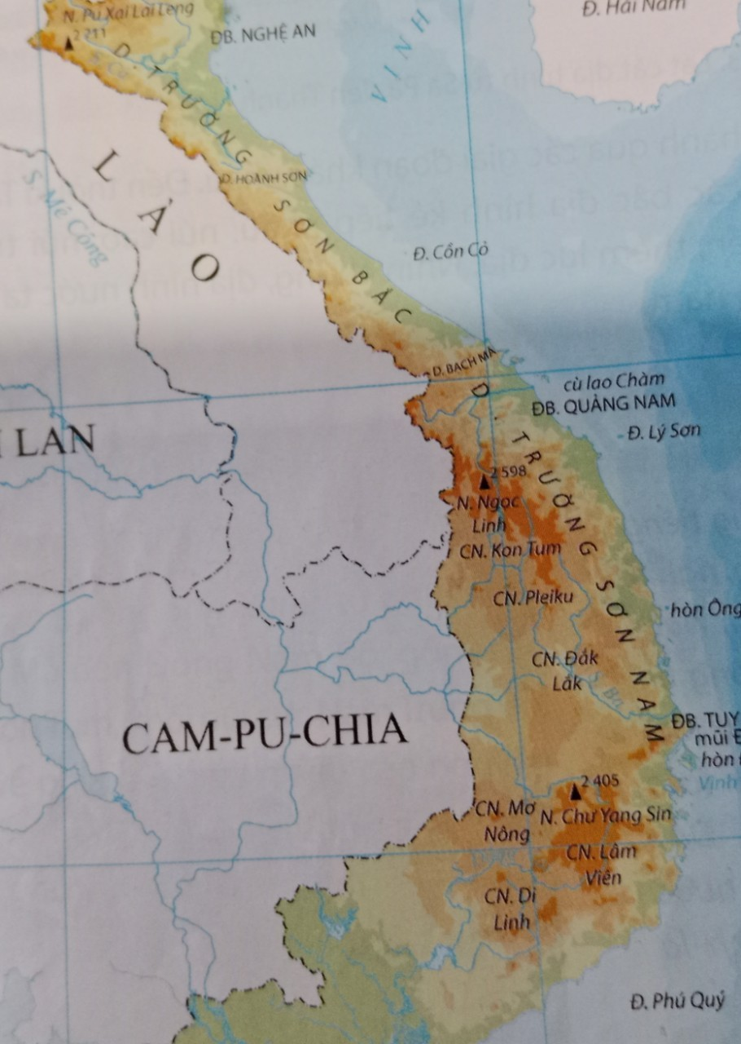

Slide 21
Khu vực | Phạm vi | Đặc điểm hình thái
Trường Sơn Bắc | Từ phía nam sông Cả đến dãy Bạch Mã. | Là vùng núi thấp, hướng tây bác - đông nam, gồm nhiều dãy núi song song, so le nhau, sườn phía đông hẹp và dốc hơn so với sườn phía tây.
Trường Sơn Nam | Từ phía nam dãy Bạch Mã đến Đông Nam Bộ. | Gồm các khối núi Kon Tum, Cực Nam Trung Bộ nghiêng về phía đông và nhiều cao nguyên xếp tầng.

Slide 22
a. Địa hình đồi núi
Gồm 4 khu vực: Đông Bắc, Tây Bắc, Trường Sơn Bắc, Trường Sơn Nam
- Khu vực Đông Bắc: Nằm ở tả ngàn sông Hồng, chủ yếu là đồi núi thấp, hướng vòng cung.
- Khu vực Tây Bắc: Nằm ở hữu ngạn sông Hồng đến sông Cả, địa hình cao nhất nước ta theo hướng TB-ĐN.
- Khu vực Trường Sơn Bắc: từ phía Nam sông Cả đến dãy Bạch Mã, là vùng núi thấp,hướng TB-ĐN, gồm nhiều dãy núi song song và so le nhau.
- Khu vực Trường Sơn Nam: từ phía nam dãy Bạch Mã đến Đông Nam Bộ, với nhiều cao nguyên xếp tầng.

Slide 23
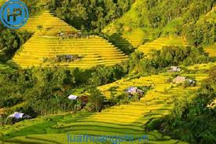

Địa hình chuyển tiếp, Bắc Bộ có đôi trung du, Đông Nam Bộ có địa hình bán bình nguyên.

Slide 24
Tiết 6. Bài 2. ĐỊA HÌNH VIỆT NAM (tt)

Slide 26
b. Địa hình đồng bằng
THẢO LUẬN NHÓM: 5’
Nhóm 1 (theo bàn)
Nhóm 2 (theo bàn)
Khu vực | Diện tích (km²) | Nguồn gốc hình thành | Đặc điểm
Đồng bằng sông Hồng
Đồng bằng sông Cửu Long
Đồng bằng ven biển miền Trung
Phần câu hỏi | Phần trả lời
Trình bày đặc điểm địa hình bờ biển nước ta.
Trình bày đặc điểm địa hình thềm lục địa nước ta.

Slide 29
Khu vực | S(km²) | Nguồn gốc hình thành | Đặc điểm
Đồng bằng sông Hồng | 15000 | Do phù sa sông Hồng và sông Thái Bình bồi đắp. | Ở phía bắc của đồng bằng còn nhiều đồi, núi sót và ở phía nam có nhiều ô trũng. Có hệ thống đê ven sông ngăn lũ nên khu vực ngoài đê được bồi đắp phù sa hằng năm, khu vực trong đê không được bồi đắp.
Đồng bằng sông Cửu Long | 40000 | Do phù sa của hệ thống sông Mê Công bồi đắp. | Có hệ thống kênh rạch chằng chịt và chịu ảnh hưởng sâu sắc của chế độ thuỷ triều. Nhiều vùng trũng lớn: Đồng Tháp Mười, Tứ giác Long Xuyên, U Minh.
Đồng bằng ven biển miền Trung | 15000 | Từ phù sa sông hoặc kết hợp giữa phù sa sông và biển. | Dải đồng bằng này kéo dài từ Thanh Hoá đến Bình Thuận với nhiều đồng bằng nhỏ, hẹp.

Slide 30
b. Địa hình đồng bằng
Có 2 loại: đồng bằng châu thổ và đồng bằng ven biển.
- Đồng bằng châu thổ:
+ Đồng bằng sông Hồng
+ Diện tích: khoảng 15000km².
+ Do phù sa sông Hồng và sông Thái Bình bồi đắp.
+ Đặc điểm: phía bắc còn nhiều đồi, núi sót, phía nam có nhiều ô trũng. Có hệ thống đê ngăn lũ.
- Đồng bằng sông Cửu Long
+ Diện tích: khoảng 40.000 km².
+ Do phù sa của hệ thống sông Mê Công bồi đắp.
+ Đặc điểm: có hệ thống kênh rạch chằng chịt và chịu ảnh hưởng sâu sắc của chế độ thuỷ triều. Nhiều vùng trũng lớn.
- Đồng bằng ven biển miền Trung
+ Diện tích: khoảng 15.000 km².
+ Được hình thành từ phù sa sông hoặc kết hợp giữa phù sa sông và biển.
+ Đặc điểm: Bị chia cắt thành nhiều đồng bằng nhỏ, hẹp.

Slide 31
Tiết 7. Bài 2. ĐỊA HÌNH VIỆT NAM (tt)
c. Địa hình bờ biển và thềm lục địa

Slide 32

Phần câu hỏi | Phần trả lời
Trình bày đặc điểm địa hình bờ biển nước ta. | Địa hình bờ biển ở nước ta khá đa dạng: Các đồng bằng châu thổ, các bãi triều; một số nơi đồi núi lan ra sát biển làm cho đường bờ biển khúc khuỷu với các mũi đá, bán đảo, vũng vịnh sâu,...Ven biển Trung Bộ xuất hiện kiểu địa hình cồn cát, đầm, phá nhiều bãi biển đẹp.
Trình bày đặc điểm địa hình thềm lục địa nước ta. | Mở rộng ở khu vực vịnh Bắc Bộ, vùng biển phía nam và tây nam, thu hẹp ở miền Trung.

Slide 33
c. Địa hình bờ biển và thềm lục địa
- Địa hình bờ biển khá đa dạng: đồng bằng châu thổ, các bãi triều; bán đảo, vũng, vịnh sâu, cồn cát, đầm, phá nhiều bãi biển đẹp...
- Thềm lục địa: mở rộng ở khu vực vịnh Bắc Bộ, vùng biển phía nam và tây nam, thu hẹp ở miền Trung.

Slide 34

Quan sát video clip, hãy cho biết động Phong Nha được hình thành như thế nào?
Do nước mưa hòa tan đá vôi cùng với sự khoét sâu của mạch nước ngầm.

Slide 35

GHÉP ĐÔI
Cột A | Cột B | Đáp án
1. 40.000km2 | a. được hệ thống sông Mê Công bồi đắp phù sa
2. 15.000km2 | b. từ phía nam S. Cả - dãy B, Mã
3. ĐB sông Hồng | c. từ dãy Bạch Mã đến Đông Nam Bộ
4. Vùng núi Đông Bắc | d. được hệ thống S. Hồng và S. Thái Bình bồi đắp phù sa
5. ĐB sông Cửu Long | e. ¼ diện tích lãnh thổ
6. Vùng núi Tây Bắc | f. ĐB sông Cửu Long
7. Đồi núi chiếm | g. hữu ngạn sông Hồng
8. Vùng núi TS Bắc | h. tả ngạn sông Hồng
9. Đồng bằng chiếm | i. ĐB ven biển miền Trung
10. Vùng núi TS Nam | k. ¾ iện tích lãnh thổ

Slide 36

Điền khuyết
Vùng núi gồm 4 khu vực: (1)….(2)…..,(3)…..,(4)…..
- Khu vực Đông Bắc: Nằm ở (5)…. sông Hồng, chủ yếu là (6)….., hướng (7)…
- Khu vực Tây Bắc: Nằm ở (8)…. sông Hồng đến (9)…., địa hình(10)…… nước ta theo hướng (11)….

Slide 37

- Khu vực Trường Sơn Bắc: từ phía (12)…. sông Cả đến dãy (13) …., là vùng núi (14)……., hướng (15)………….., gồm nhiều dãy núi (16)………… và (17)……………nhau.
- Khu vực Trường Sơn Nam: từ phía (18)…….. dãy Bạch Mã đến (19)…………., với nhiều (20)……………….xếp tầng.

Slide 38

Quan sát Video, cho biết tên các đỉnh núi, độ cao, thuộc tỉnh nào?

Slide 39


Slide 40
GHÉP ĐÔI
Cột A | Cột B | Đáp án
1. 40.000km2 | a. được hệ thống sông Mê Công bồi đắp phù sa
2. 15.000km2 | b. từ phía nam S. Cả - dãy B, Mã
3. ĐB sông Hồng | c. từ dãy Bạch Mã đến Đông Nam Bộ
4. Vùng núi Đông Bắc | d. được hệ thống S. Hồng và S. Thái Bình bồi đắp phù sa
5. ĐB sông Cửu Long | e. ¼ diện tích lãnh thổ
6. Vùng núi Tây Bắc | f. ĐB sông Cửu Long
7. Đồi núi chiếm | g. hữu ngạn sông Hồng
8. Vùng núi TS Bắc | h. tả ngạn sông Hồng
9. Đồng bằng chiếm | i. ĐB ven biển miền Trung
10. Vùng núi TS Nam | k. ¾ iện tích lãnh thổ
1- f
2- i
3- d
4- h
5- a
6- g
7- k
8- b
9- e
10- c

Slide 41
Điền khuyết
Vùng núi gồm 4 khu vực: (1)….(2)…..,(3)…..,(4)…..
(1) Đông Bắc, (2)Tây Bắc, (3)Trường Sơn Bắc, (4)…Trường Sơn Nam
tả ngạn
- Khu vực Đông Bắc: Nằm ở (5)…. sông Hồng, chủ yếu là (6)….., hướng (7)…
- Khu vực Tây Bắc: Nằm ở (8)…. sông Hồng đến (9)…., địa hình(10)…… nước ta theo hướng (11)….
đồi núi thấp
vòng cung
hữu ngạn
sông Cả
cao nhất
Tây Bắc- Đông Nam

Slide 42
Nam
Bạch Mã
- Khu vực Trường Sơn Bắc: từ phía (12)…. sông Cả đến dãy (13) …., là vùng núi (14)……., hướng (15)………….., gồm nhiều dãy núi (16)………… và (17)……………nhau.
- Khu vực Trường Sơn Nam: từ phía (18)…….. dãy Bạch Mã đến (19)…………., với nhiều (20)……………….xếp tầng.
thấp
Tây Bắc- Đông Nam
song song
so le
nam
Đông Nam Bộ
cao nguyên

Slide 43
Top 10 đỉnh núi cao nhất Việt Nam
Tên đỉnh núi | Độ cao | Thuộc tỉnh
1. Phanxipan | 3147m | Lào Cai
2. Puxilung | 3083m | Lai Châu
3. Putaleng | 3049m | Lai Châu
4. Bạch Mộc Liên Tử- Kỳ Quan San | 3046m | Lai Châu
5. Phàn Liên San-Khan Su Văn | 3012m | Lai Châu
6. Tà Liên Sơn | 2996m | Lai Châu
7. Tà Chì Nhù – Pú Luông | 2979m | Yên Bái
8. Pờ Ma Lung | 2967m | Lai Châu
9. Nhìu Cổ San | 2965m | Lào Cai
10. Chung Nhía Vũ – Đa Hai San | 2918m | Lai Châu

Slide 44
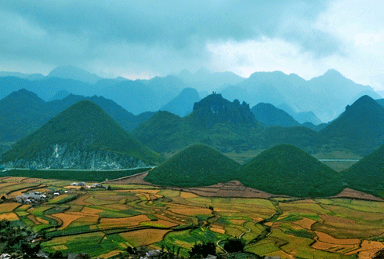
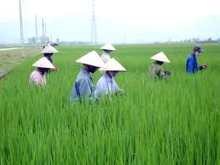

Đông Bắc
Tây Bắc
Khu vực đồi núi
Trường Sơn Bắc
Trường Sơn Nam
CÁC KHU VỰC ĐỊA HÌNH
Đồng bằng sông Hồng
Khu vực đồng bằng
Đồng bằng sông Cửu Long
Đồng bằng ven biển miền Trung
Bờ biển
Bờ biển và thềm lục địa
Thềm lục địa

Slide 45




BÀI 2
EM CÓ BIẾT?
Fansipan là đỉnh núi cao nhất nước ta, về mặt hành chính, đỉnh Fansipan thuộc địa giới của cả huyện Tam Đường (Lai Châu) và thị xã Sa Pa (Lào Cai), cách trung tâm thị xã Sa Pa khoảng 9 km về phía tây nam. Chiều cao của đỉnh núi đo đạc vào năm 1909 là 3143 m, tuy vậy theo số liệu mới nhất của Cục Đo đạc, Bản đồ và Thông tin địa lý Việt Nam vào cuối tháng 6 năm 2019, đỉnh núi cao 3147,3 m.

Slide 46



BÀI 2
4
LUYỆN TẬP VÀ VẬN DỤNG
a. Luyện tập
Dựa vào kiến thức đã học, hãy so sánh đặc điểm địa hình của Đồng bằng sông Hồng, Đồng bằng sông Cửu Long.
Đồng bằng | Diện tích | Nguồn gốc hình thành | Đặc điểm
Sông Hồng | 15000 km² | Do phù sa sông Hồng và sông Thái Bình bồi đắp. | Có hệ thống đê chống lũ khiến đồng bằng bị chia cắt, tạo thành những ô trũng, khu vực trong đê không được bồi đắp phù sa.
Sông Cửu Long | 40000 km² | Do phù sa của hệ thống sông Mê Công bồi đắp. | Không có đê ngăn lũ, có hệ thống kênh rạch dày đặc. Nhiều vùng trũng lớn: Đồng Tháp Mười, Tứ giác Long Xuyên.

